Slide 1

Муниципальное дошкольное образовательное автономное учреждение Центр развития ребенка – детский сад № 116 г. Орска «Ералашка»
«Развитие математических способностей
детей старшего дошкольного возраста
через игровую деятельность»
ФОКИНА ЕЛЕНА ВЛАДИМИРОВНА

Slide 2
Вхождение в мир математики начинается уже в дошкольном детстве.
Математика необходима для общего развития детей. Ее изучение способствует развитию памяти, речи, воображения, эмоций.
Математика воспитывает характер, а именно такие качества как настойчивость, аккуратность, точность, сосредоточенность. Также развивается умение концентрироваться на задаче, растет самооценка и уверенность в себе.
Дошкольники не должны знать, что математика трудная дисциплина. И не должны узнать об этом никогда.

Slide 3
Актуальность проблемы заключается в том, что общепринятые подходы к математической подготовке ребёнка – дошкольника, часто не приносят желаемых результатов, а в современных обучающих программах начальной школы важное значение придаётся логике.

Slide 4
Цель : развитие математических способностей детей старшего дошкольного возраста через игровую деятельность.

Slide 5
Задачи: - развить у ребенка интерес к математике в дошкольном возрасте; - приобщить к предмету в игровой и занимательной форме; - развить у детей самостоятельность, наблюдательность, находчивость, сообразительность, логическое мышление;

Slide 6
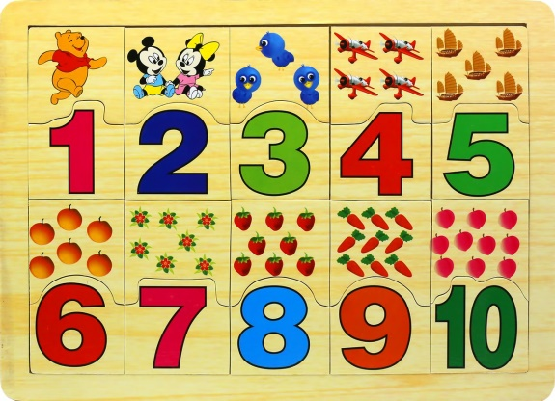
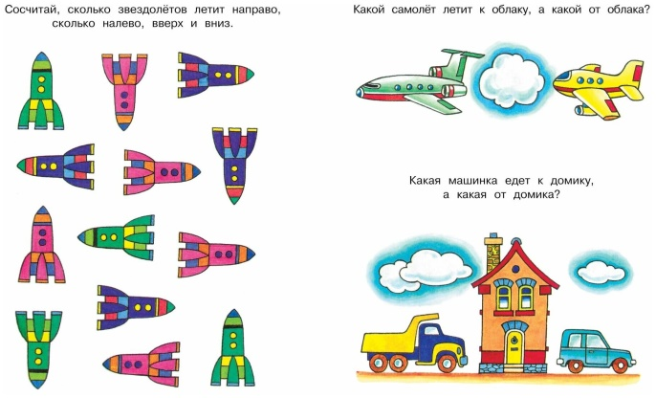
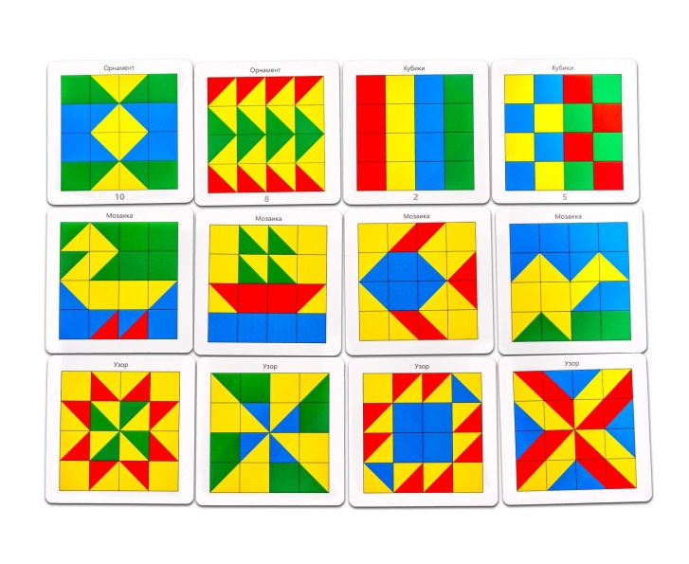
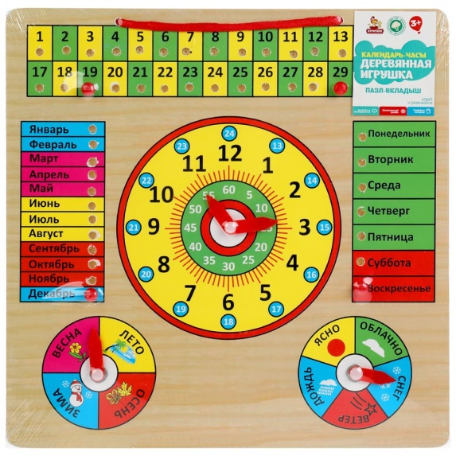
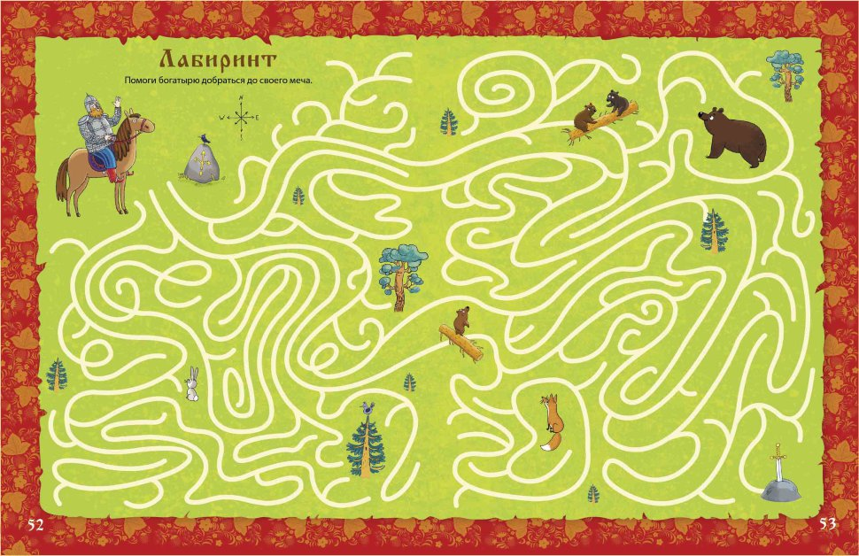
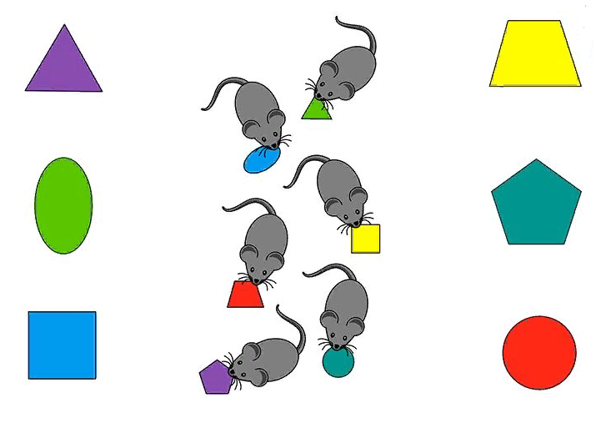
Дидактические игры по формированию математических представлений я условно разделила на следующие разделы и создала соответствующую картотеку: 1 Игры с цифрами и числами 2 Игры с геометрическими фигурами 3 Игры на ориентировку в пространстве 4 Путешествие во времени 5 Игры на логическое мышление

Slide 7
«Игры с цифрами и числами» «Отгадай число» Дидактические задачи: Закреплять навыки определения предыдущего и последующего числа в пределах первого десятка. Упражнять в сравнении чисел в пределах 10. «Назови число» Дидактические задачи: Закреплять количественный, прямой и обратный счет в пределах 10. Упражнять в сравнении чисел, ориентировке в числовом ряду, в выполнении операции сложения в пределах 10. «Посчитай и назови» Дидактические задачи: Формировать представление о цифрах как знаках, обозначающих числа. Тренировать в умении узнавать и называть цифры от 0 до 10, соотносить цифры с количеством и числом. «Магазин» Дидактические задачи: Закреплять умение согласовывать числительные с существительными в роде и числе. Тренировать в умении узнавать и называть цифры от 1 до 10, соотносить цифры с числом и количеством. Упражнять в отсчитывании предметов из большого количества по заданному числу (в пределах 10). «Наведи порядок» Дидактические задачи: Формировать представление о цифрах как знаках, обозначающих числа. Тренировать в умении узнавать и называть цифры от 1 до 10. Упражнять в сравнении чисел в пределах 10, выражая их равенство или неравенство понятиями «больше на», «меньше на».

Slide 8






Математическими сказками
Мы также знакомимся с математическими сказками. Ведь математика в сказках это не та обычная математика к которой мы привыкли. Здесь есть волшебная история, которая чему то учит.

Slide 9
«Игры с геометрическими фигурами»
«Кто больше запомнит?»
Дидактическая задача: Систематизировать знания детей о геометрических фигурах, развивать внимательность.
«Чудесный мешочек»
Дидактическая задача: Закреплять знания о геометрических фигурах, обследовать геометрическую форму предметов, упражнять в различении форм.
«Собери картинку»
Дидактическая задача: Тренировать в умении составлять новые фигуры, путём собственного воображения, опираясь на ранее полученный опыт.
«Посмотри и назови»
Дидактическая задача: Закреплять знания о геометрических фигурах.
«Загадки – отгадки»
Дидактическая задача: Способствует развитию мелкой моторики, тактильных ощущений, зрительного внимания и ориентировке на плоскости. Активизирует фантазию, творчество. Воспитывает усидчивость.

Slide 10
«Игры на ориентировку в пространстве»
«Фокусник»
Дидактические задачи: Упражнять в ориентировке в цифровом ряду от 0 до 10 (от 0 до 20). Уточнить представление о понятиях «впереди», «после», «между».
«Веселые картинки»
Дидактические задачи: Формировать умение делить сложную форму предмета на ряд однородных элементов заданной формы, расположенных в разных пространственных отношениях (вверху, внизу, справа, слева). Упражнять в количественном счете предметов.
«Геометрик»
Дидактические задачи: Развивать умения делить сложную форму предмета на ряд однородных элементов заданной формы, расположенных в разных пространственных отношениях (вверху, внизу, справа, слева). Упражнять в количественном счете предметов.
«Сложи узор»
Дидактические задачи: Тренировать в выполнении счета 10 . Развивать восприятие цвета (основные и оттеночные цвета), ориентировки в пространстве и на листе бумаги (стороны, углы).

Slide 11
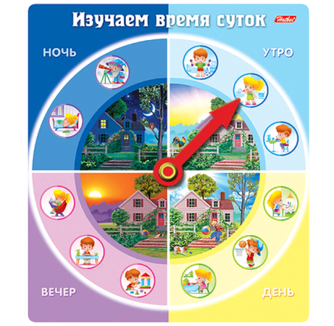
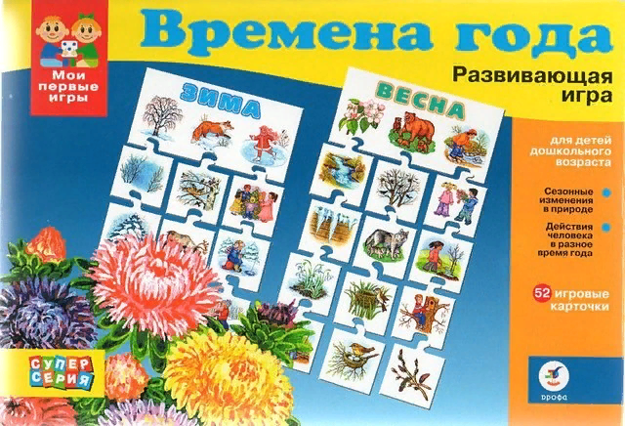
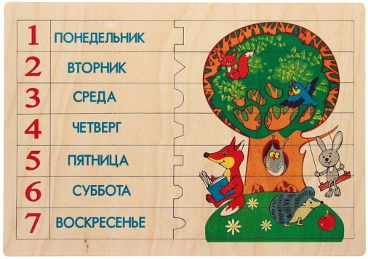
«Путешествие во времени»
«Хитрые часы»
Дидактические задачи: Упражнять в ориентировке во времени по часам. Закреплять навыки счета в пределах 12.
«Утро, день, вечер, ночь»
Дидактические задачи: Формировать представление о времени. Уточнить понятие «части суток». Тренировать в умении соотносить режимные моменты со временем на часах.
«Времена года»
Задачи: Закреплять понятия «часть», «целое». Уточнить представления детей о временах года, частях суток, месяцах. Упражнять в сравнении количества частей.
«Режим дня»
Задачи: Закреплять ориентировку во времени (части суток). Тренировать в умении соотносить режимные моменты со временем на часах. Закреплять умение определять время по часам.

Slide 12
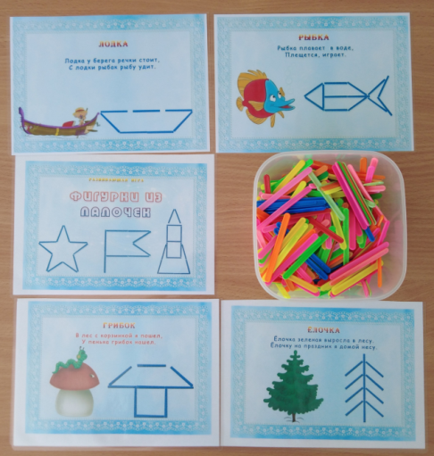
«Игры на логическое мышление»
«Кто я?»
Дидактическая задача: Развитие логического мышления.
«Я загадала...»
Дидактическая задача: Развитие логического мышления.
«Выбери нужное»
Дидактическая задача: Развитие логического мышления.
«Игры со счетными палочками»
Задания со счётными палочками делятся на 3 степени сложности
1. Составление заданной фигуры из определенного количества палочек
2. Изменение заданной фигуры путем удаления определенного количества палочек
3. Преобразование заданной фигуры путем перекладывания определенного количества палочек

Slide 13
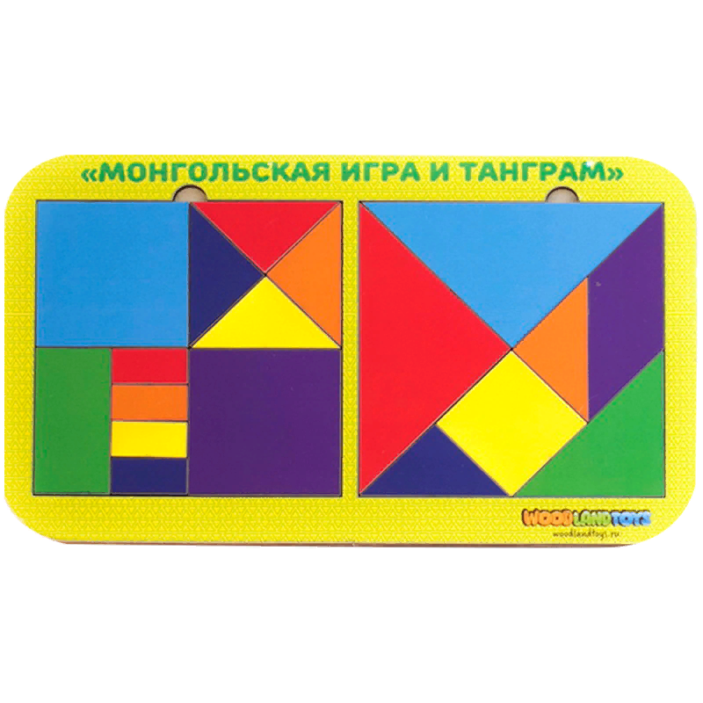
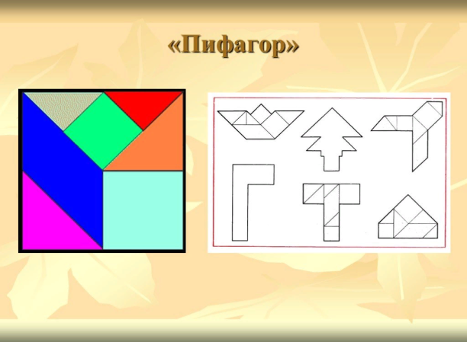
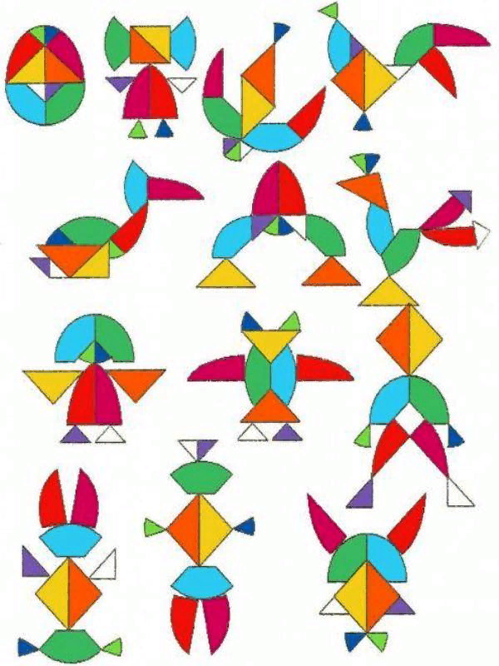
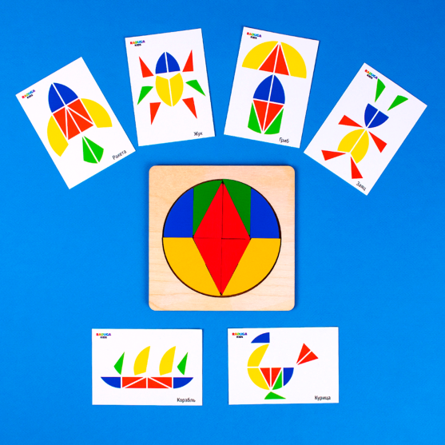
«Головоломки»

Slide 14
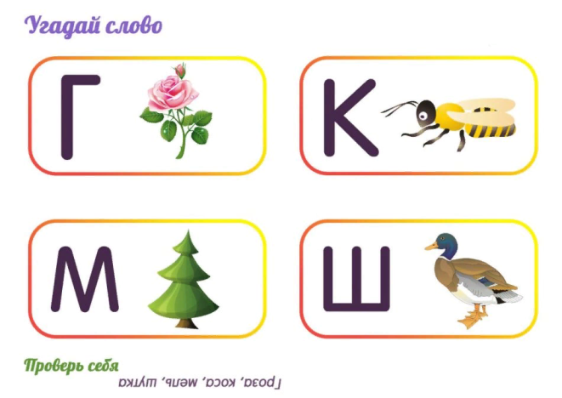
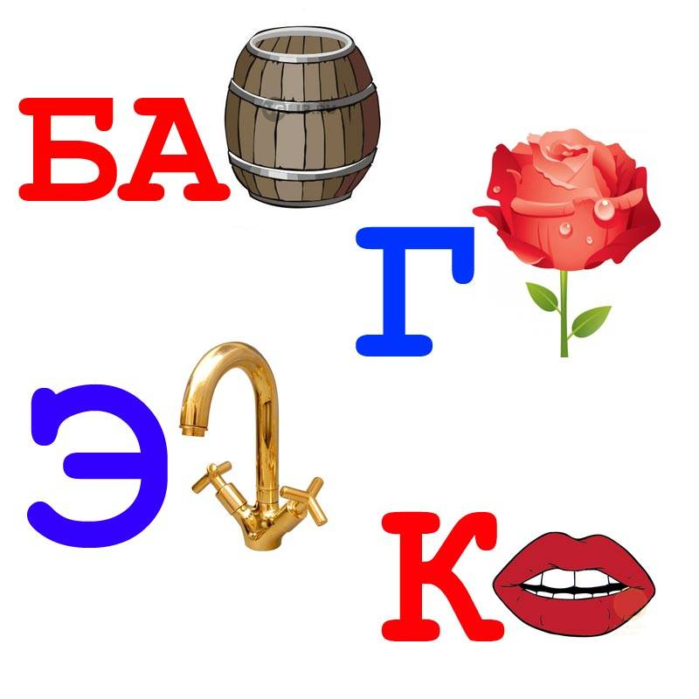
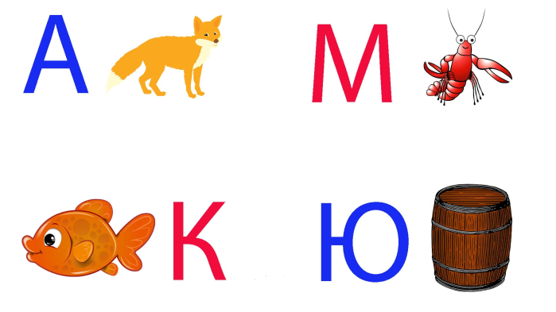
«Загадки и задачи-шутки»
Загадки:
Два конца, два кольца, а посредине гвоздик. (Ножницы.)
Четыре братца под одной крышей живут. (Стол.)
Пять братцев в одном домике живут. (Варежка.)
Стоит Антошка на одной ножке. Где солнце станет, туда он и глянет. (Подсолнух.)
Нас 7 братьев, летами все равные, а именем разные. Отгадай, кто мы. (Дни недели.)
В году у дедушки 4 имени. Кто это? (Весна, лето, осень, зима.)
Задачи – шутки:
1. Ты да я да мы с тобой. Сколько нас всего? (Двое.)
2. Сколько концов у палки? У двух палок? У двух с половиной? (6)
3. Если курица стоит на одной ноге, то она весит 2 кг. Сколько будет весить курица, если будет, стоять на 2 ногах? (2 кг.)
«Ребусы»

Slide 15
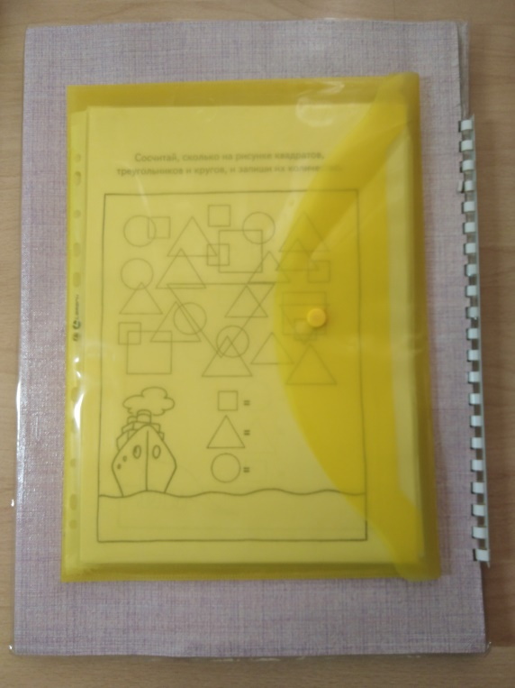
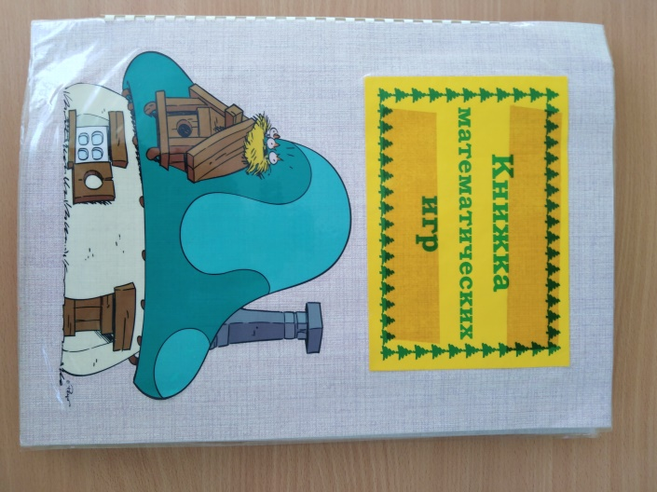
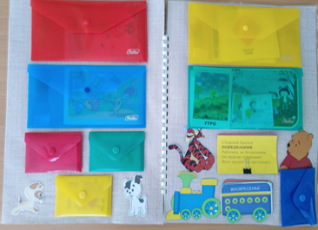
ИГРЫ СДЕЛАННЫЕ СВОИМИ РУКАМИ
«КНИЖКА МАТЕМАТИЧЕСКИХ ИГР»

Slide 16
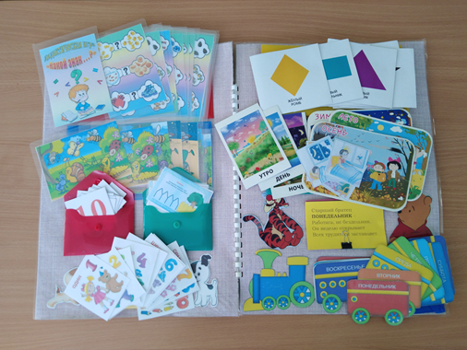

Slide 17
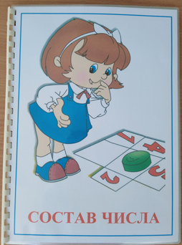
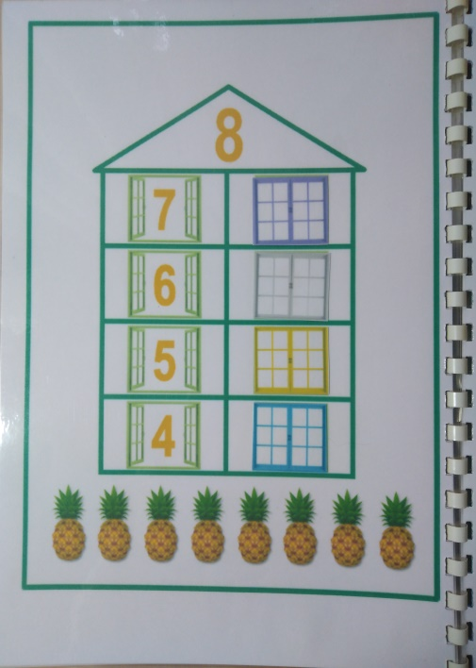
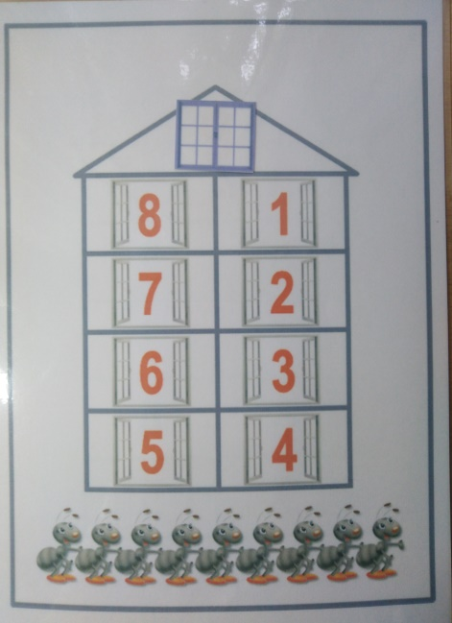
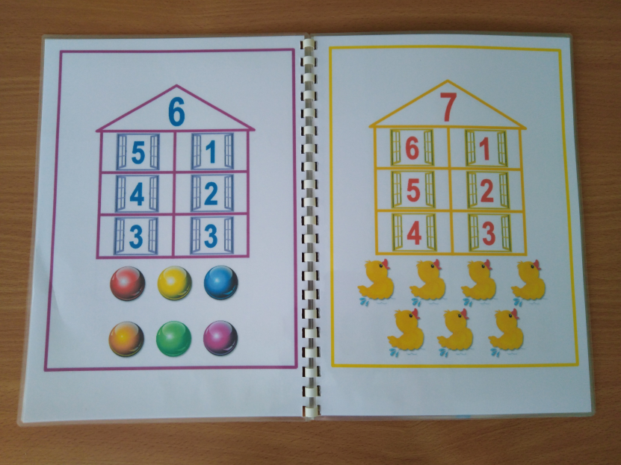
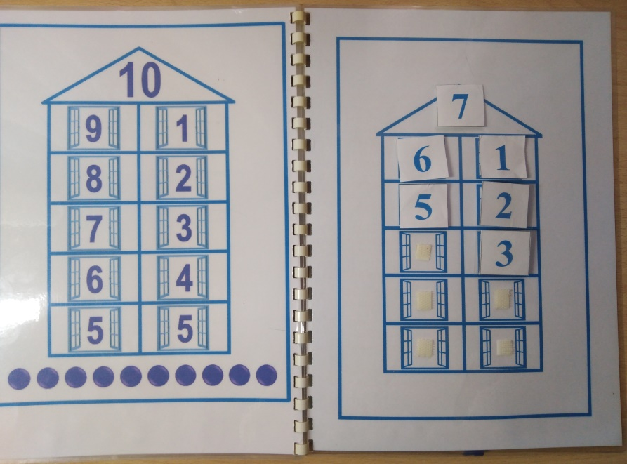
«СОСТАВ ЧИСЛА»

Slide 18
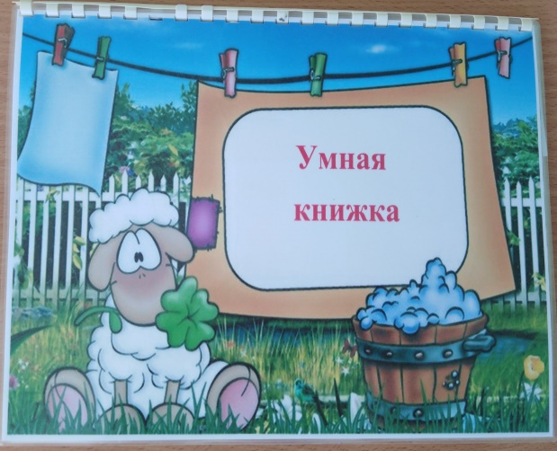
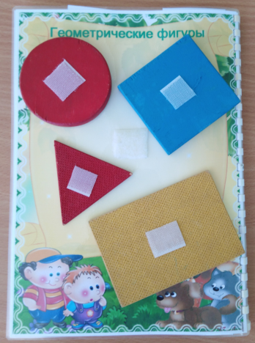
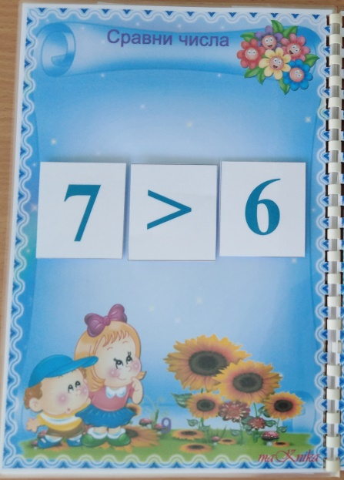
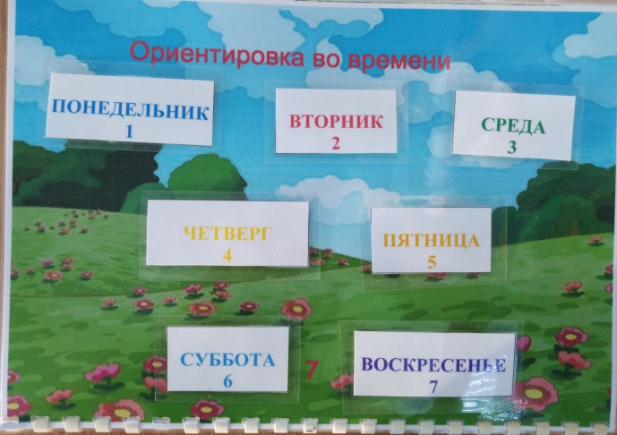
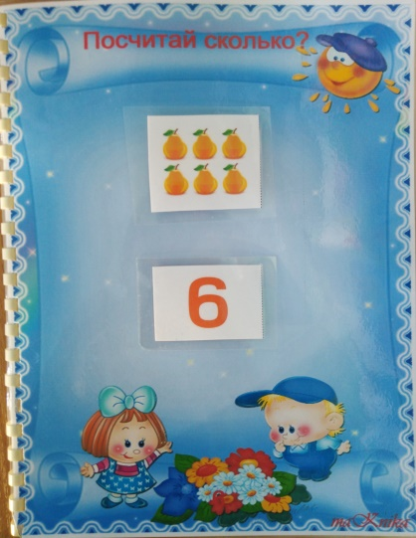
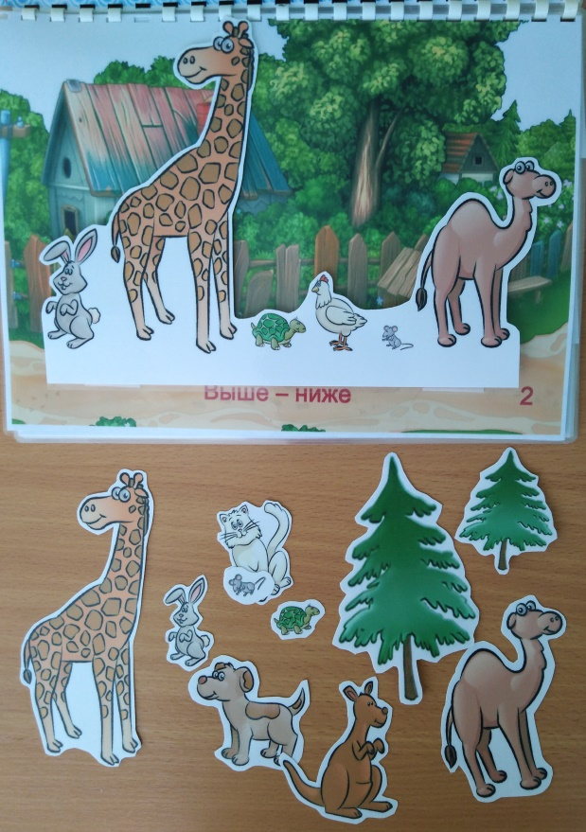
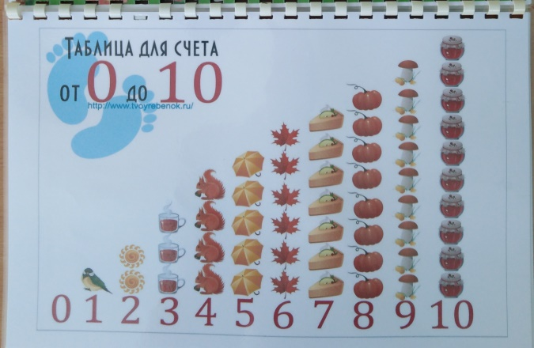
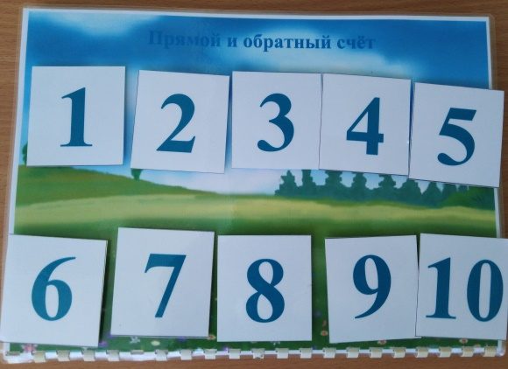
«УМНАЯ КНИЖКА»

Slide 19

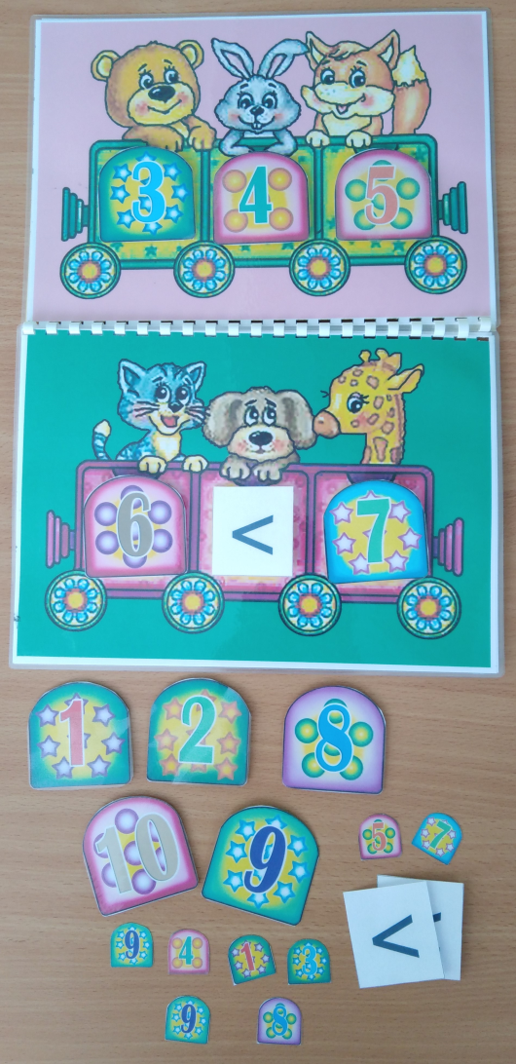
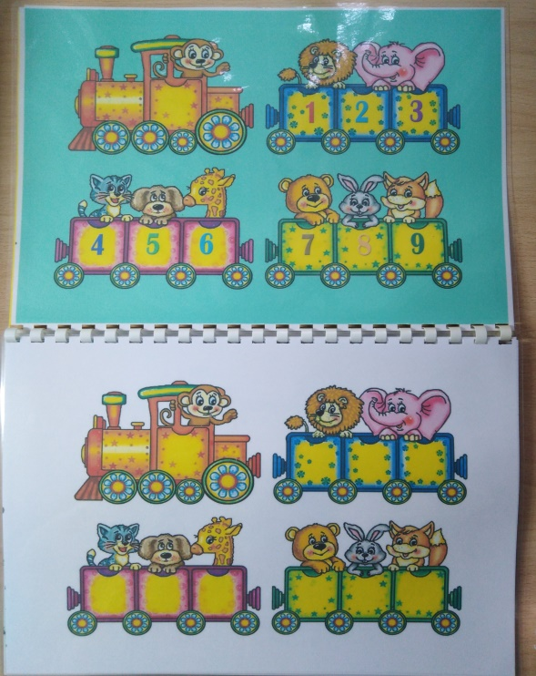
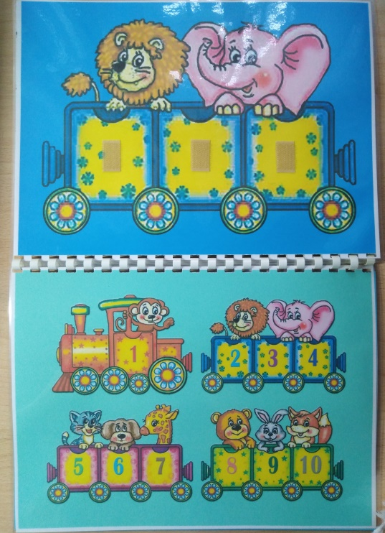
«НАЙДИ СОСЕДА»

Slide 20

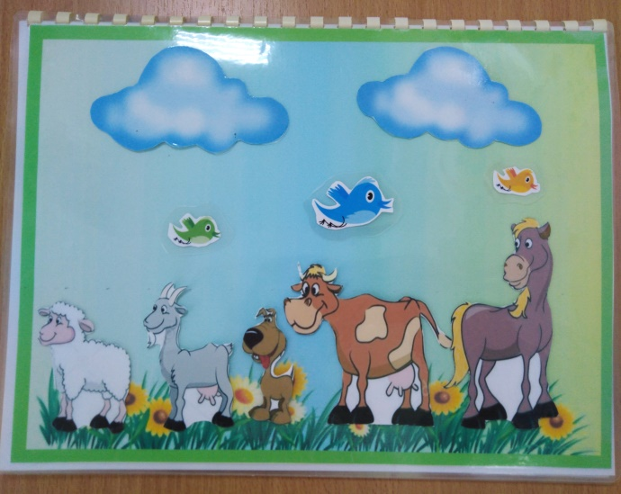
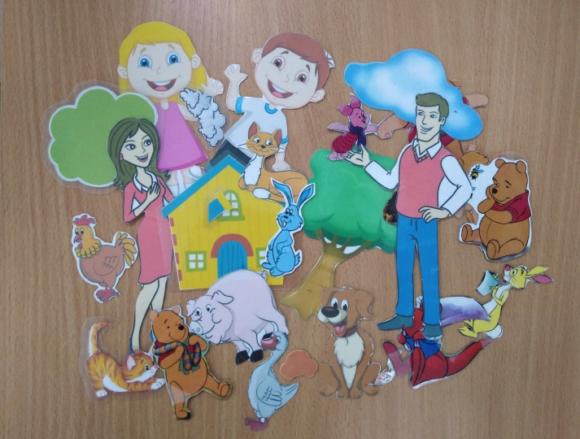
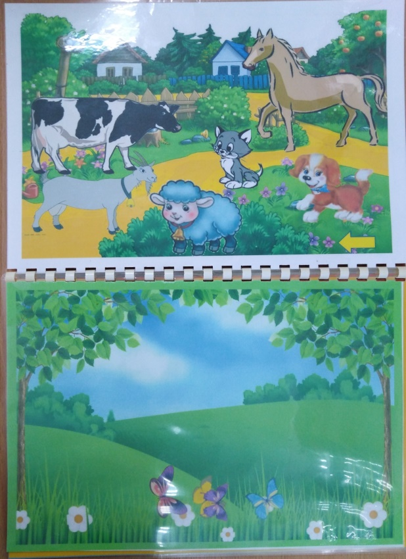
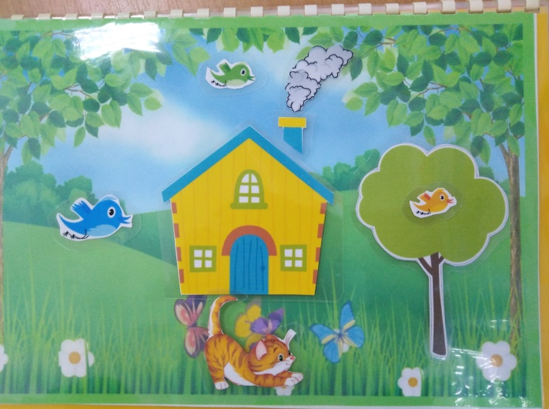
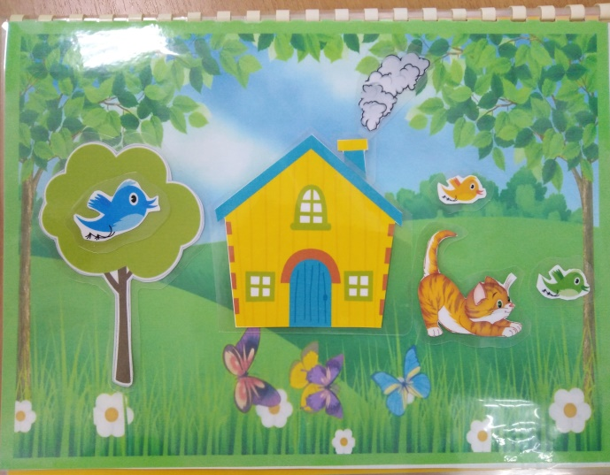
«ХУДОЖНИК»

Slide 21
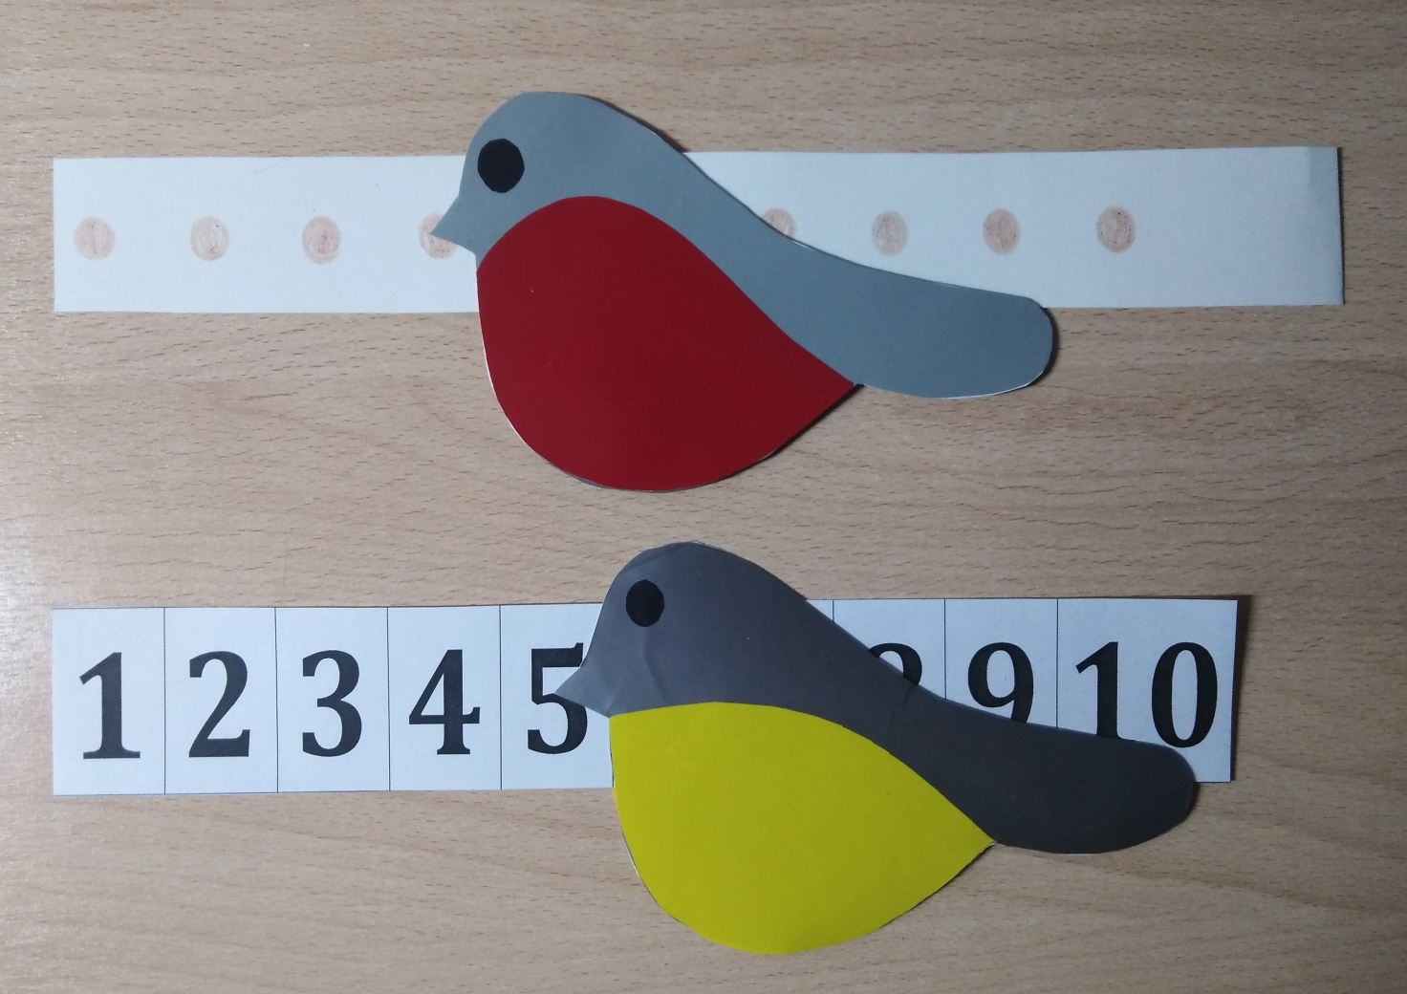
«НАКОРМИ ПТИЧКУ»

Slide 22
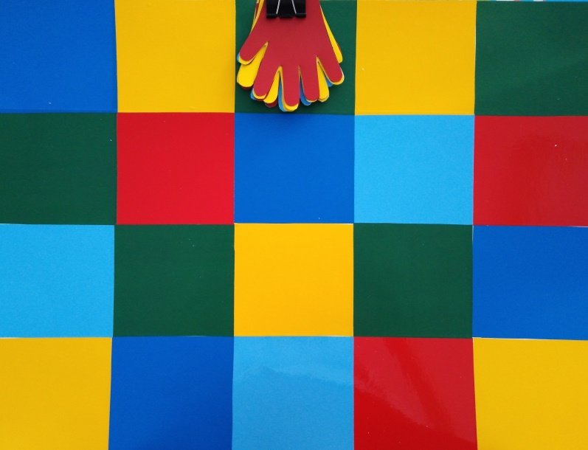
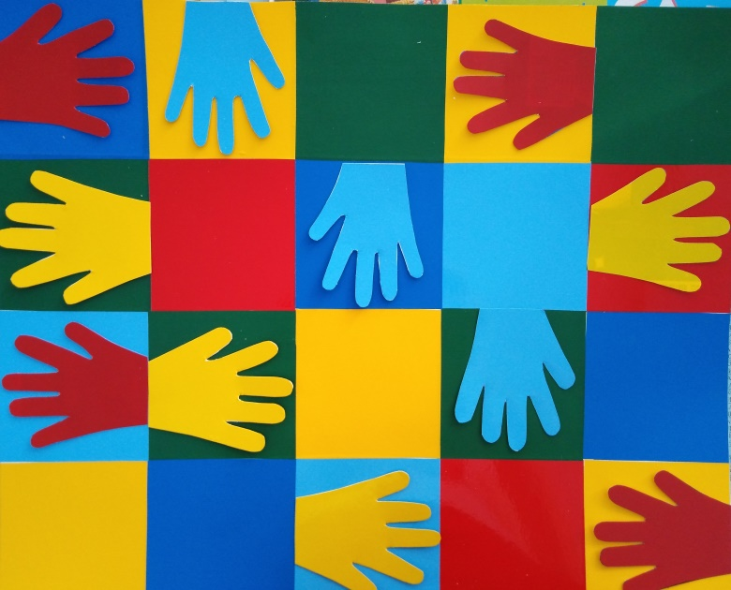
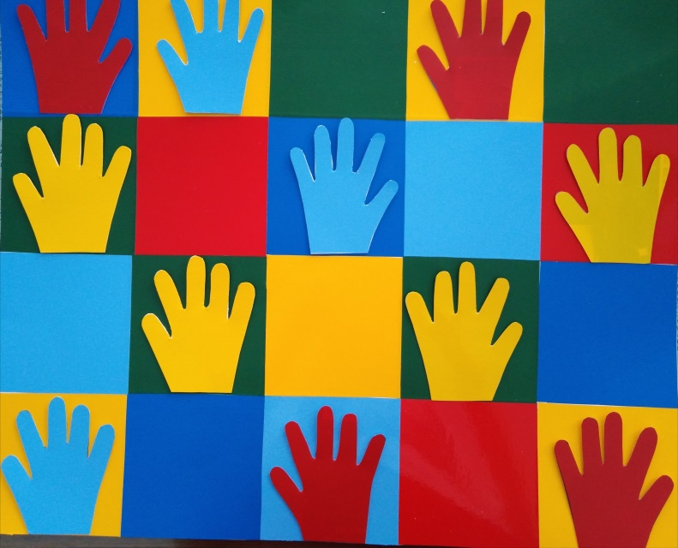
«ЦВЕТНОЙ КОВРИК»
Дидактическая задача: Развиваем цветовосприятие, ориентировку в пространстве, счёт, логическое мышление.

Slide 23
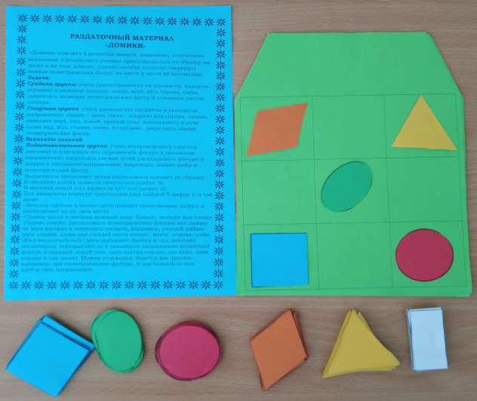
«ДОМИКИ»

Slide 24
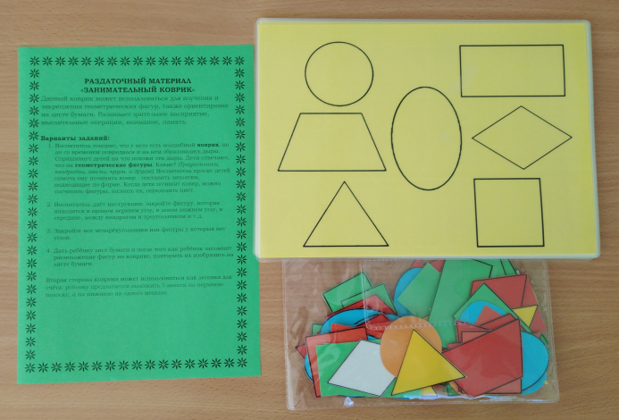
«ЗАНИМАТЕЛЬНЫЙ КОВРИК»

Slide 25
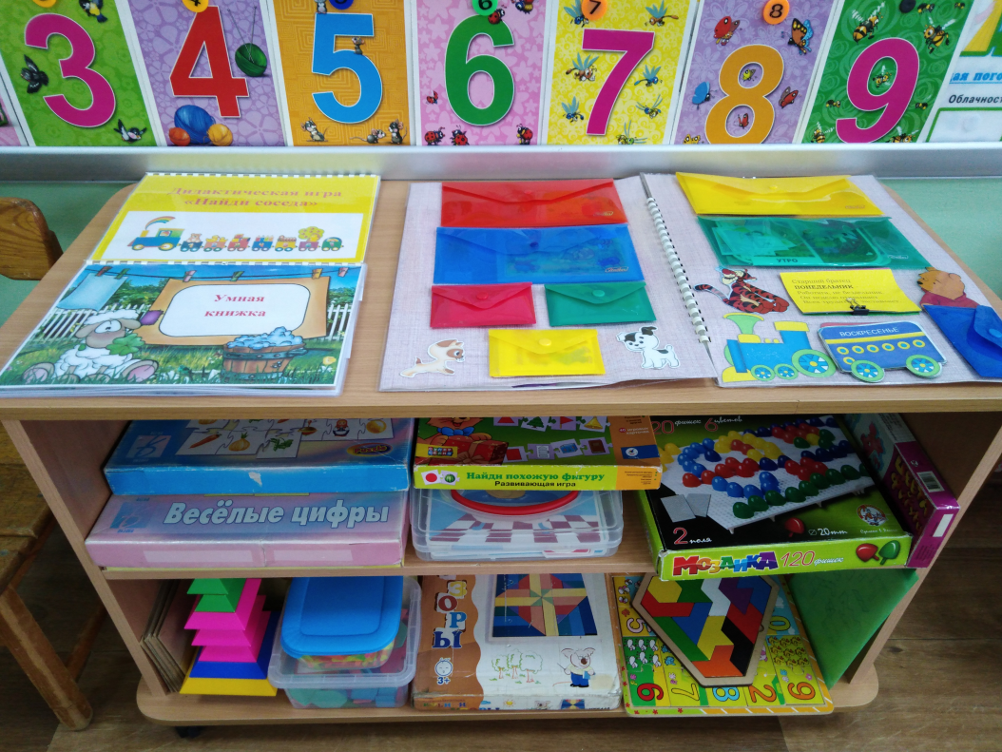
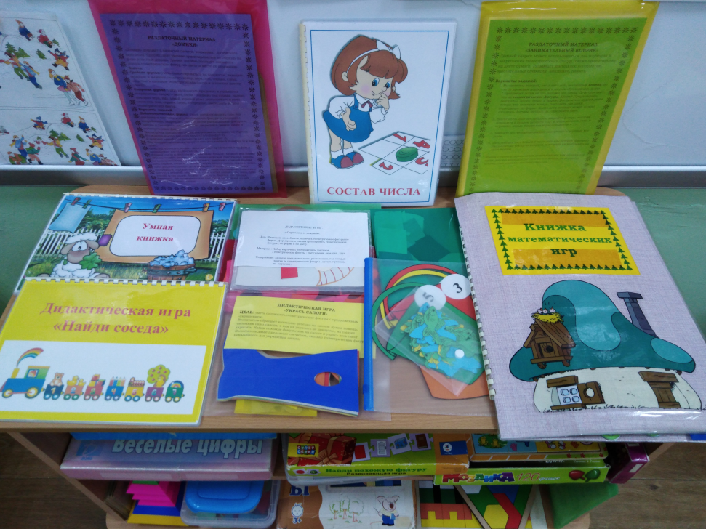
Обучение математике немыслимо без использования занимательных игр. Занимательный математический материал
доступен для ребят в течении всего дня.

Slide 26
Целенаправленная и систематическая работа с детьми по использованию игрового занимательного материала показала, что дети успешно овладели основами математики. Дети стали более самостоятельны, наблюдательны, находчивы, сообразительны.
Развитие математических способностей через игровую деятельность – интересное и увлекательное занятие. Игра, увлекающая детей, их не перегружает ни умственно, ни физически, интерес детей к игре постепенно переходит не только в интерес к учению, но и к тому, что изучается, т.е. интерес к математике. Поддерживаемый же интерес к изучению математики с самого раннего возраста снимает многие из трудностей, возникающих на пути усвоения математических знаний.

Slide 27

СПАСИБО ЗА ВНИМАНИЕ!

